Slide 1
МДОУ «Детский сад комбинированного вида № 227»
Речевое развитие детей через театрализованную деятельность
Подготовил учитель-логопед
Кирсанова Е.И.

Slide 2
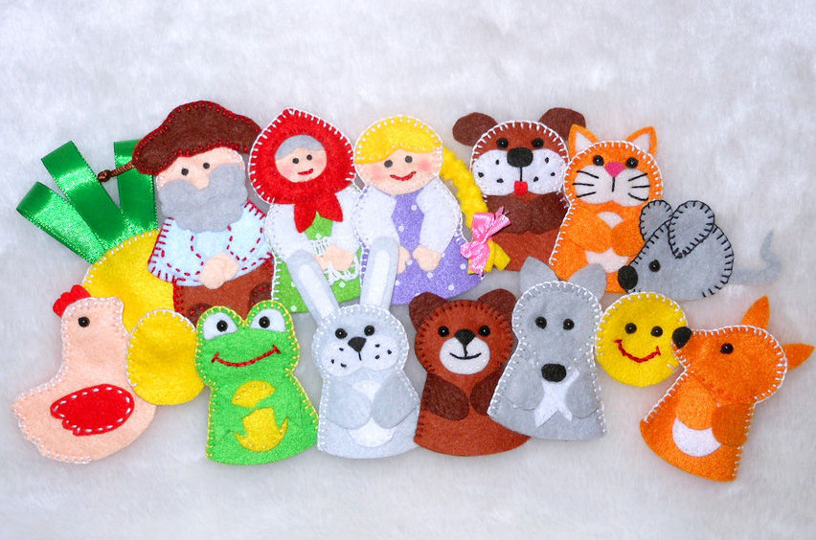
«Развитие связной речи является центральной задачей речевого воспитания детей. Именно в связной речи реализуется основная, коммуникативная, функция языка и речи»
(Л. С. Выготский)
«Театр – это волшебный мир.
Он дает уроки красоты, морали и нравственности.
А чем они богаче, тем успешнее идет развитие духовного мира детей…»
(Б. М. Теплов)

Slide 3
В последние годы отмечается увеличение количества детей, имеющих нарушения речи. А ясная и правильная речь - это залог продуктивного общения, уверенности, успешности.
Театральная деятельность – это самый распространенный вид детского творчества. Она близка и понятна ребенку, глубоко лежит в его природе и находит свое отстранение стихийно, потому что связана с игрой. Всякую свою выдумку, впечатления из окружающей жизни ребенку хочется выложить в живые образы и действия. Входя в образ, он играет любые роли, стараясь подражать тому, что видит и что его заинтересовало, и, получая огромное эмоциональное наслаждение.

Slide 4
В ходе театрализованной деятельности выполняются следующие задачи:
Пополнить и активизировать словарь (за счет слов, обозначающих названия предметов, действий, признаков).
Совершенствовать монологическую и диалогическую формы речи.
Воспитывать культуру речевого общения, умения действовать согласованно в коллективе.
Развивать устойчивый интерес к театрально-игровой деятельности.
Совершенствовать игровые навыки и творческую самостоятельность через театрализованные игры, развивающие творческие способности дошкольников.

Slide 5
Основные направления речевой работы в театральной деятельности:
Развитие культуры речи: артикуляционной моторики, фонематического восприятия, речевого дыхания, правильного звукопроизношения.
Развитие общей и мелкой моторики: координации движений, мелкой моторики руки, снятие мышечного напряжения.
Развитие сценического мастерства и речевой деятельности: развитие мимики, пантомимы, жестов, эмоционального восприятия, совершенствование грамматического строя речи, монологической и диалогической формы речи, игровых навыков и творческой самостоятельности.

Slide 6
Речь ребенка и различные виды театра
ПАЛЬЧИКОВЫЙ ТЕАТР
(тонус коры головного мозга)
ТЕАТР КАРТИНОК И ФЛАНЕЛЕГРАФ
(эстетическое воспитание)
НАСТОЛЬНЫЙ ТЕАТР
(координация движения рук и глаз)
БИ-БА-БО
(развивает абстрактное мышление)

Slide 7
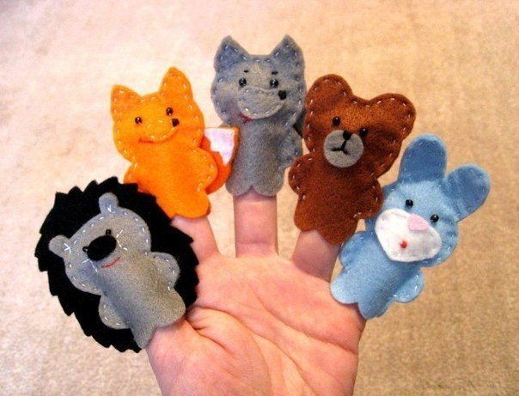
Пальчиковый театр
Пальчиковый театр – способствует развитию речи, внимания, памяти, формирует пространственные представления, развивает ловкость, точность, выразительность, координацию движений, повышает работоспособность, тонус коры головного мозга. Смысл этого театра заключается в том, чтобы стимулировать ребенка надевать себе на пальчики фигурки и пытаться рассказать сказки. Стимулирование кончиков пальцев, в том числе, ведет к развитию речи. Подражание движениями рук, игры с пальцами стимулируют, ускоряют процесс речевого и умственного развития ребенка.

Slide 8
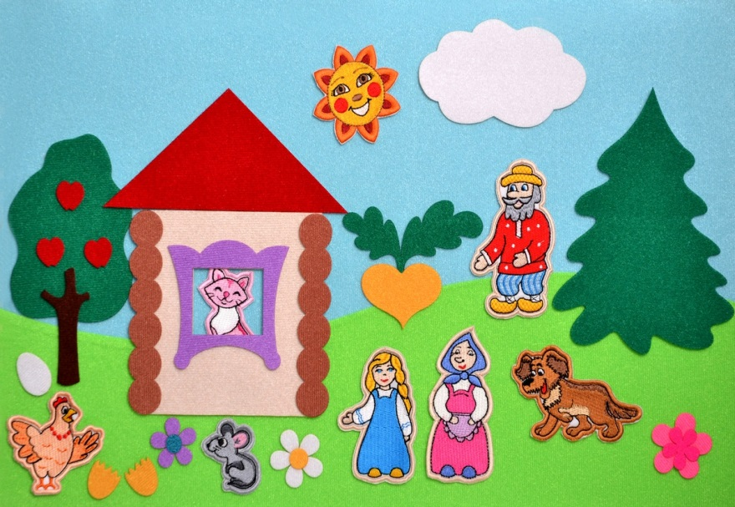
Театр картинок и фланелеграф
Театр картинок - такой вид театра способствует внесению разнообразия игры в группах детского сада, сделать для них игрушку более интересной, развлечь и порадовать детей, то, что сделано своими руками. Такие игры развивают творческие способности и содействуют их эстетическому воспитанию. Маленькие дети очень любят смотреть картинки в книгах, но если картинки показать двигающими, действующими, они получать еще большее удовольствие.

Slide 9
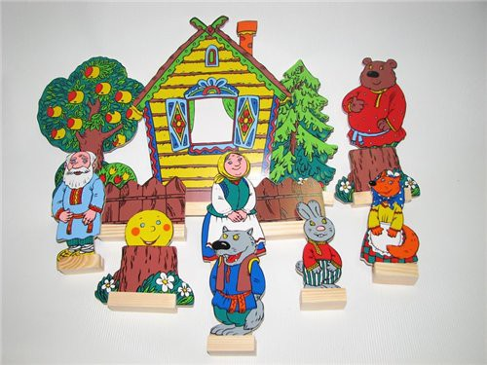
Настольный театр
В настольном театре связная речь – один из важнейших компонентов. Игры с настольным театром способствуют усвоению связной речи, в них происходит обогащение речи детей новыми словами и совершенствование структуры детских высказываний.

Slide 10
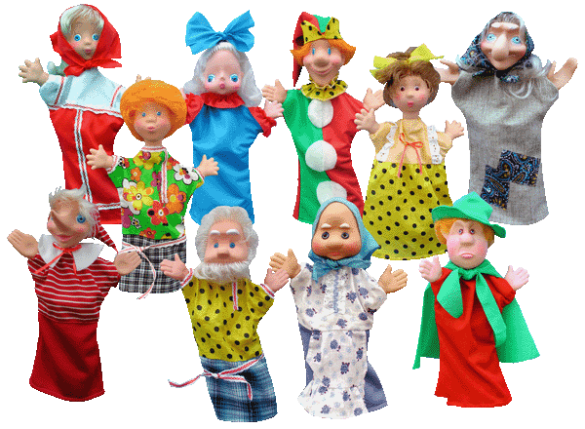
БИ-БА-БО
Участие в играх с куклами «Би-Ба-Бо», дети развивают мелкую моторику, которая очень необходима для развития речи, мышления, улучшится координация движений, она станет увереннее и точнее.

Slide 11
В ходе театрализованной деятельности развиваются следующие личностные качества детей:
Коммуникативные качества:
умение принимать себя и других;
умение видеть в другом человеке его достоинства;
эмоционально-положительное отношение к сверстникам;
знание культуры человеческого общения.
Коммуникативные навыки:
развитие речевых навыков (навыков речевого общения);
накопление опыта положительного взаимодействия;
умение находить общий язык;
навыки эффективного общения;
умение выражать свое мнение публично;
навыки коллективного взаимодействия.
Деятельностные качества:
умение планировать свою деятельность;
умение налаживать партнерские отношения, взаимодействовать в паре, группе;
умение действовать в конфликтных ситуациях.
Общечеловеческие ценности:
ценность семьи;
ценность здорового образа жизни;
знание и уважение народных традиций.

Slide 12
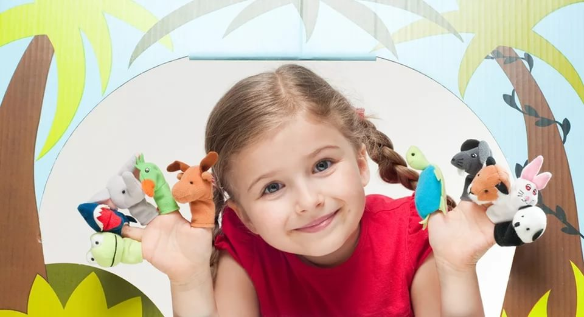
Театральное искусство близко и понятно детям, ведь в основе театра лежит игра. Участвуя в театрализованных играх, дети знакомятся с окружающим миром, учатся его понимать. Через театрализованные игры мы развиваем у детей речевые особенности, обеспечиваем эмоциональное благополучие. У детей значительно активизируется словарный запас в повседневной жизни, речь становиться более яркой, эмоциональной.

Slide 13
Спасибо за внимание!

